Slide 1
Носители на информация и файлови формати
КМИТ, 6 клас, Елена Маврова-Ненкова

Slide 2
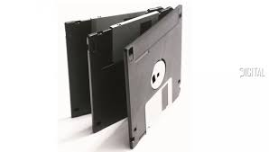
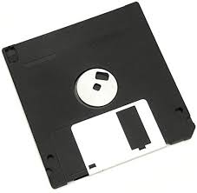
1. Носители на информация 1.1. Магнитни носители
а) Дискета
Гъвкав диск, направен от специална пластмаса.
Дискетите са преносими носители на информация, удобни, но с малък капацитет (1.44МВ) и постепенно отпадащи от употреба.

Slide 3
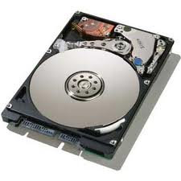
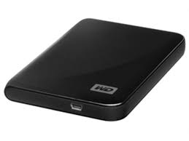

б) Твърд диск
Твърдият диск (HDD – Hard disk drive) - висока скорост, голям обем, много надежден и високи цени.
Капацитетът му се измерва в GB, като нормално е да е между 100 и 500 GB, а дори и 1 ТВ в един съвременен компютър.

Slide 4
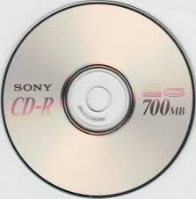
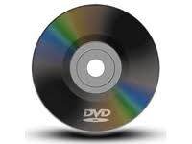
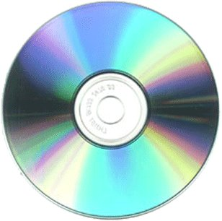
1.2. Оптични дискове
а) CD и DVD
Оптичните дискове са за еднократен запис (CD-R) и за многократен запис (CD-RW). Аналогично – DVD-R и DVD-RW
Капацитетът на CD е 700-800 МВ, а на DVD – няколко пъти повече – стандартно 4.7 GB

Slide 5
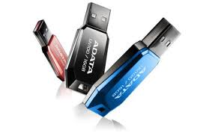
1.3. Електронни
а) Flash-памет
Флаш-памет е вид енергонезависима компютърна памет. Реализира се върху полупроводникови чипове . Те са евтини, с висока скорост, надеждни и сравнително голям обем – от 2 GB до 32 GB

Slide 6
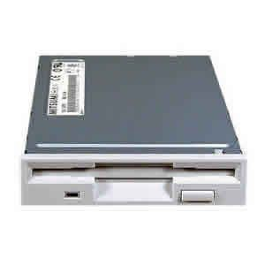
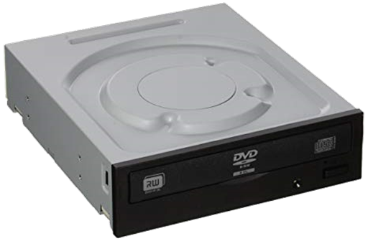
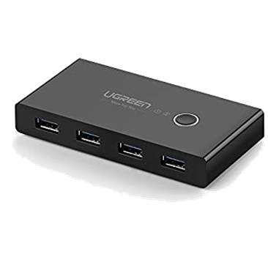
2. Устройства за достъп до носители на информация
а) Флопи-дисково устройство (FDD- Floppy Disk Drive) е устройството за работа с дискети;
б) DVD устройство Това са устройствата за CD и DVD. Могат да са само четящи или и позволяващи запис;
в) USB-устройство
Това са устройствата в които се поставя flash-паметта.

Slide 7
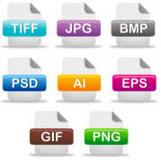

3. Файлови формати
Файловете съхраняват различен по вид информация и се различават един от друг не само по името си, но и по разширението, което показва форматът на файла.
Файлов формат е начинът, по който информацията се кодира за съхраняване във файл.

Slide 8
3. Файлови формати
text.docx ; text.txt; text.rtf; text.pdf – текстов файл
table.xlsx – табличен файл /MS Excel/
Kartinka.bmp; Kartinka.gif; Kartinka.jpg, Kartinka.png– графичен файл
Presentaion.pptx, Presentaion.pps – презентационен файл /MS Power Point/
Setup.exe – служебен /команден/ файл
Sound.wav, Sound.mp3, Sound.raw, Sound.ram – аудиоформати
Film.avi, Film.wmv, Film.mkv, Film.mov, Film.mpg, Film.mp4 - видеоформати

Slide 9

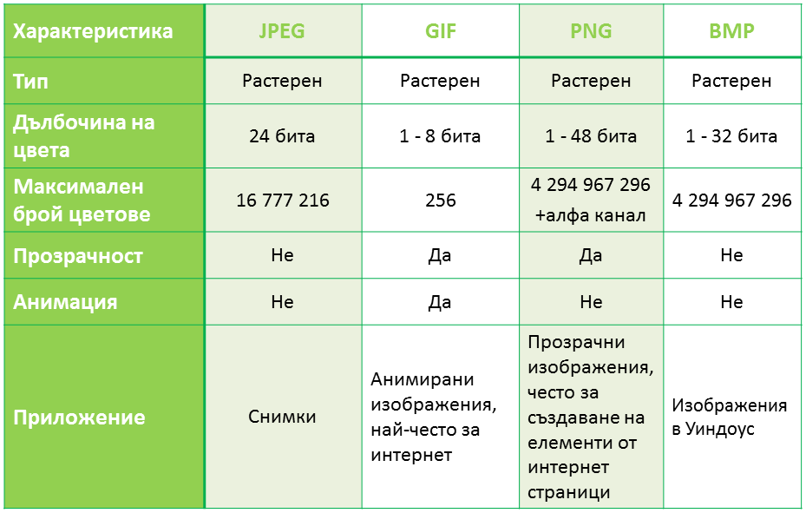
Разлики между графичните формати

